Slide 1
Выпускной праздник
подготовительной группы № 11
МБДОУ №63
2017 год

Slide 4
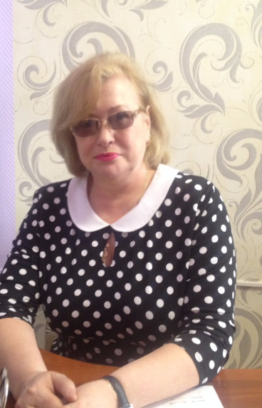
Заведующая МБДОУ №63
Боярова Наталия Ивановна

Slide 5
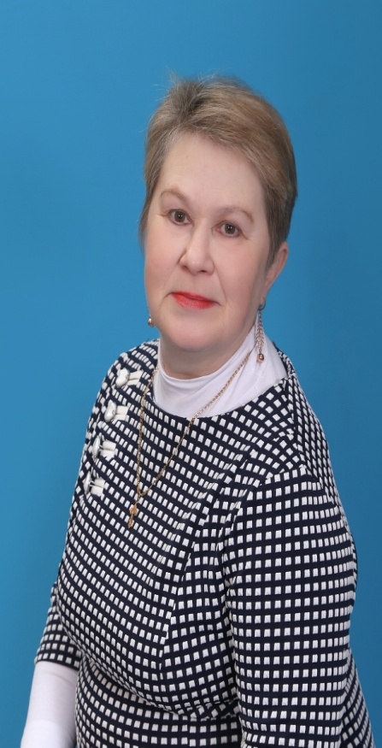
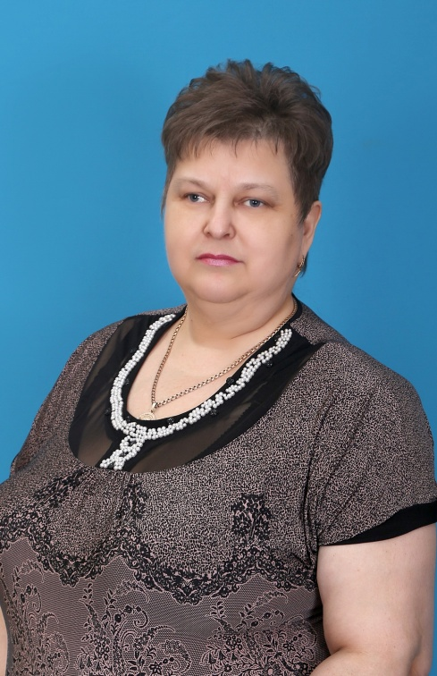
Воспитатели
подготовительной группы №11
Помощник воспитателя
Рабова Ольга Николаевна
Лапина Виолетта Львовна
Боткина Ирина Алексеевна

Slide 6
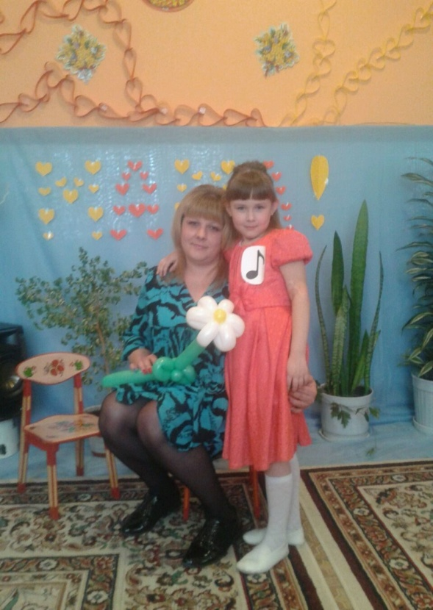
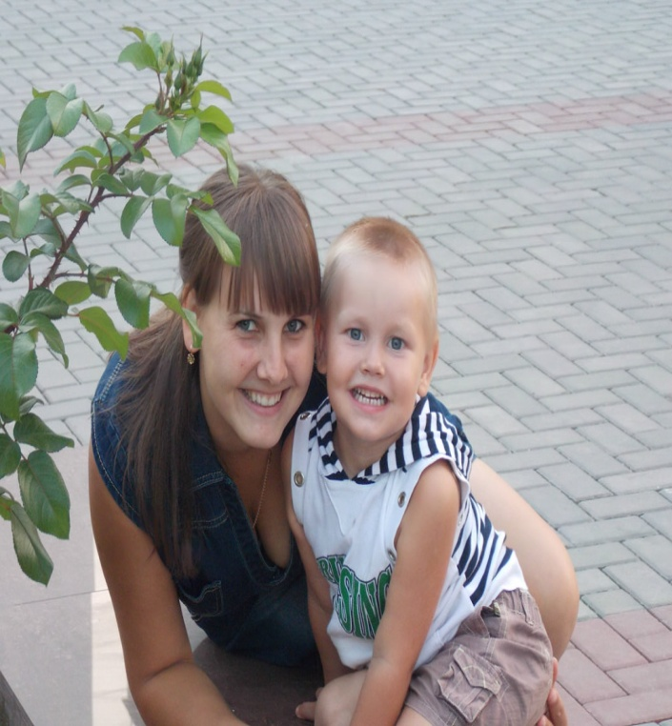
Ты нас принял малышами,
Детский сад, наш дом родной,
Мы теперь большими стали
И прощаемся с тобой

Slide 7
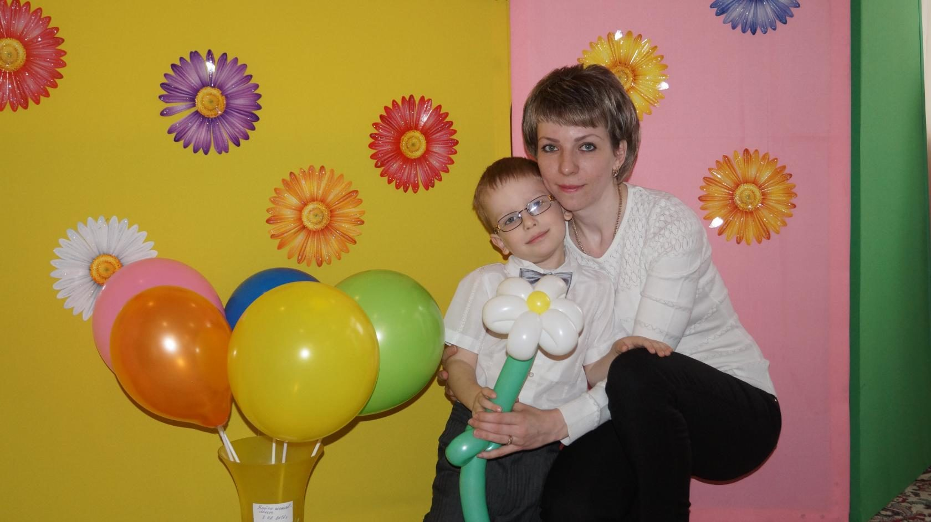
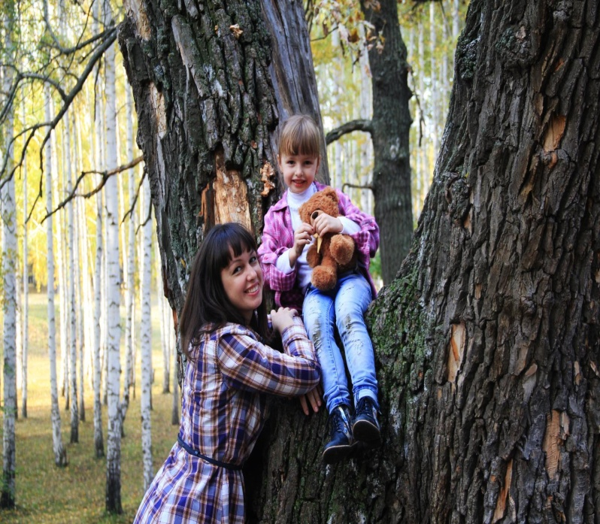
Вместе с солнцем просыпаюсь, Я приходу утра рад. Быстро-быстро собираюсь Я в любимый детский сад!

Slide 8
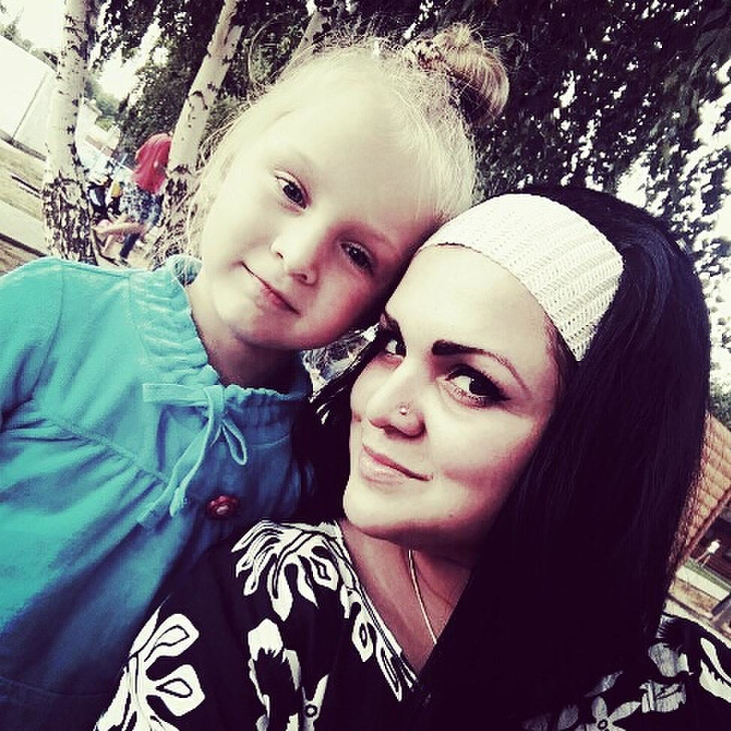
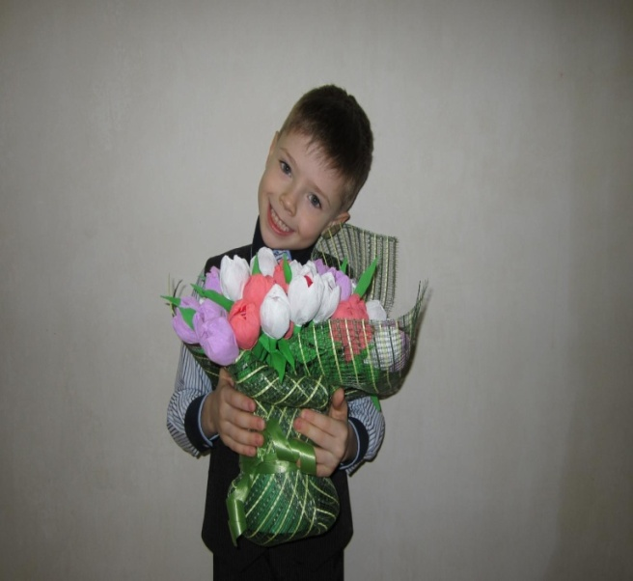
Наш любимый детский сад! Он всегда нам очень рад! Утром весело встречает, Всех на завтрак приглашает, На прогулку нас ведёт, И танцует, и поёт…

Slide 9
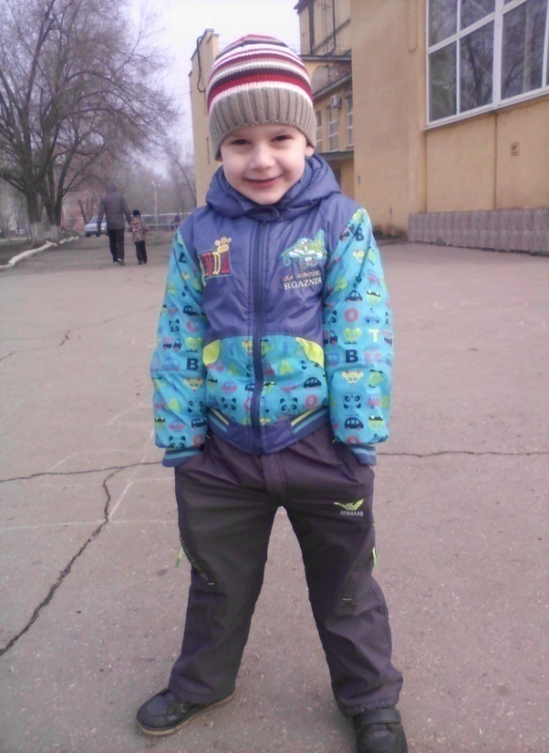
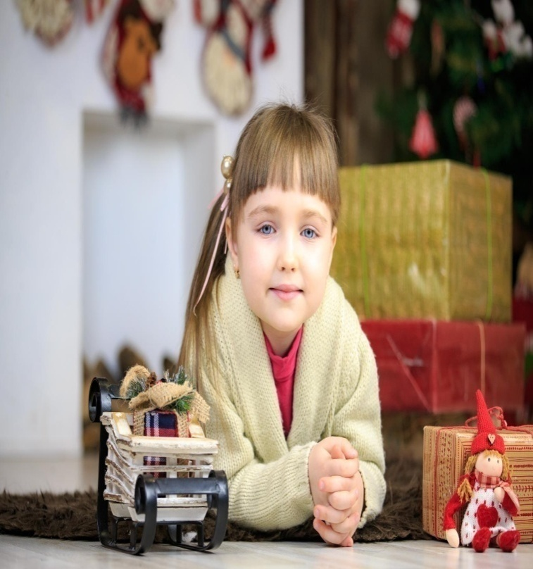
Из года в год пять лет подряд Мы приходили в детский сад - Весёлые, довольные... Но миновали те деньки. Сегодня мы выпускники.

Slide 10
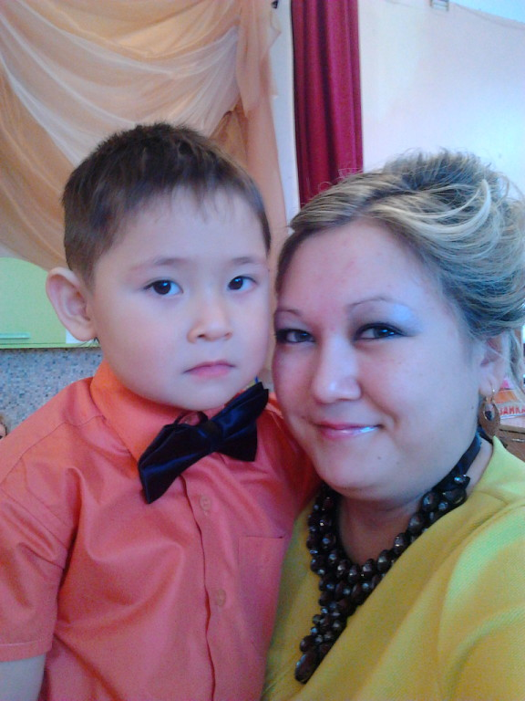
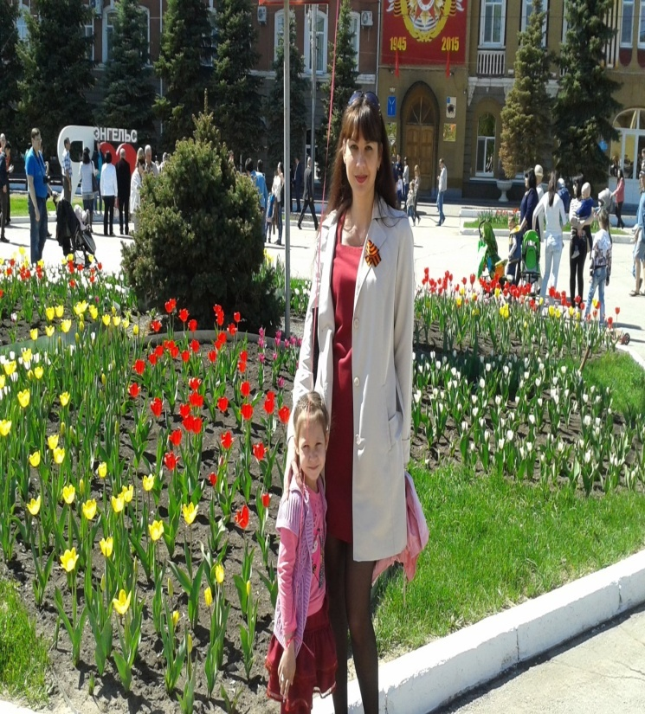
В новый мир открылась дверь, До свиданья, детский садик! Ждут, малыш, тебя теперь Парты, книжки и тетради! В школе будет очень много Светлых и счастливых дней. Собирайся же в дорогу И шагай вперед смелей!

Slide 11
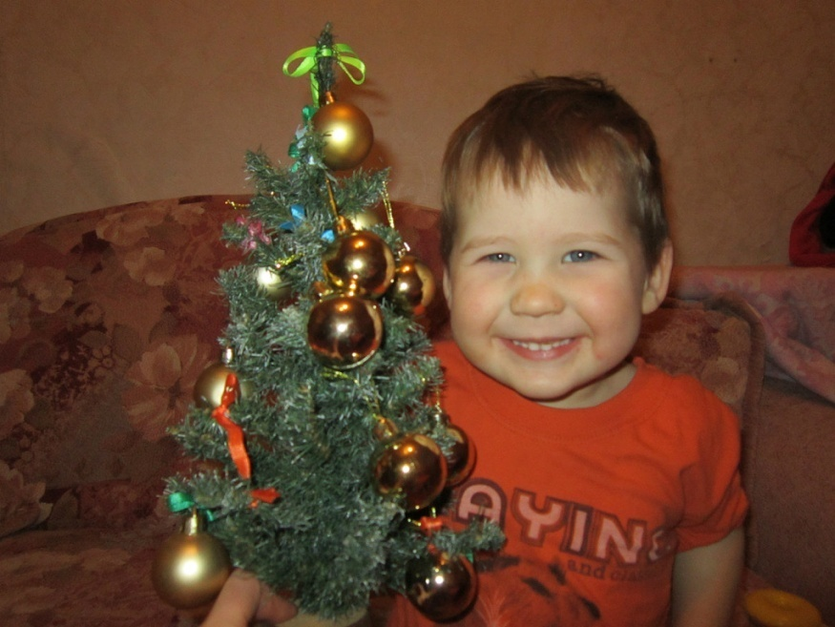
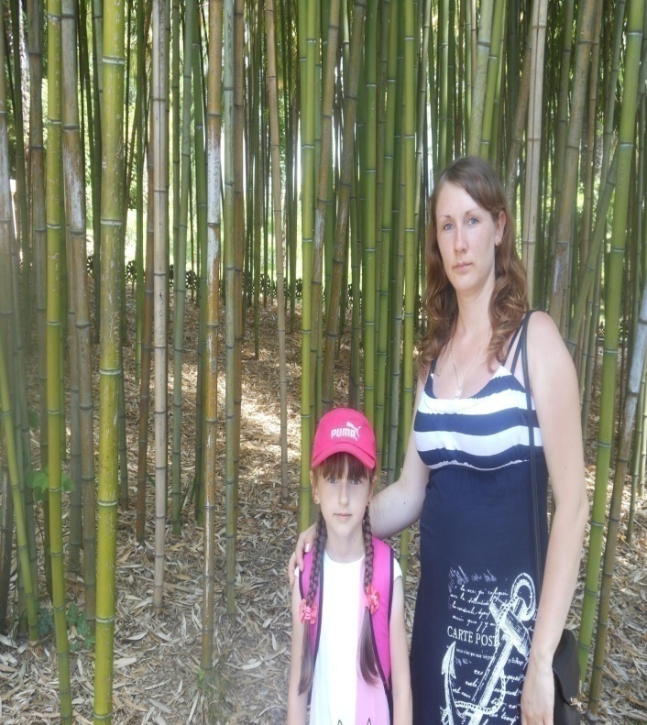
Много, много дней подряд, Летом и зимой, Мы ходили в детский сад, В детский сад родной. Мы всегда сюда спешили, Очень мы его любили, Жалко с ним прощаться, Жалко расставаться.

Slide 12
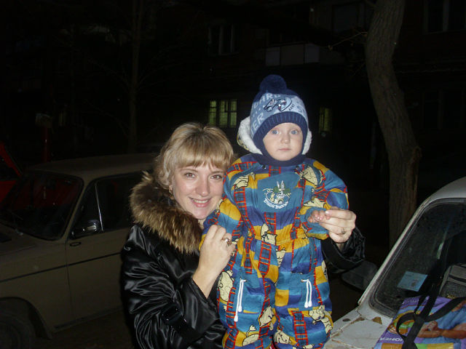
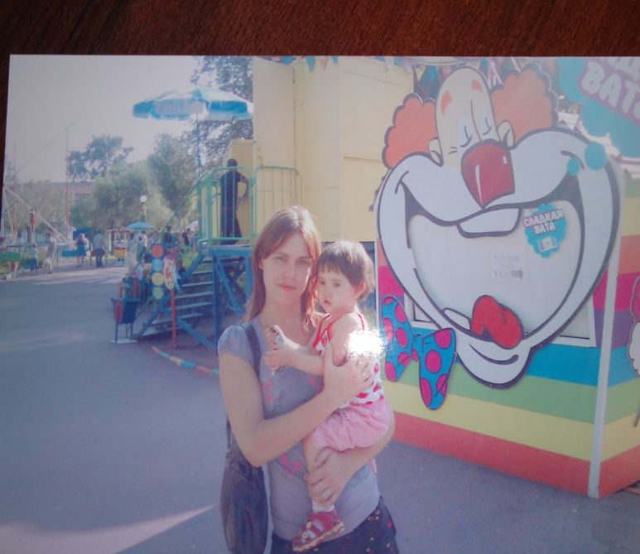
А у нас сегодня праздник Радостный, весёлый. До свиданья, детский сад! Здравствуй, школа!

Slide 13
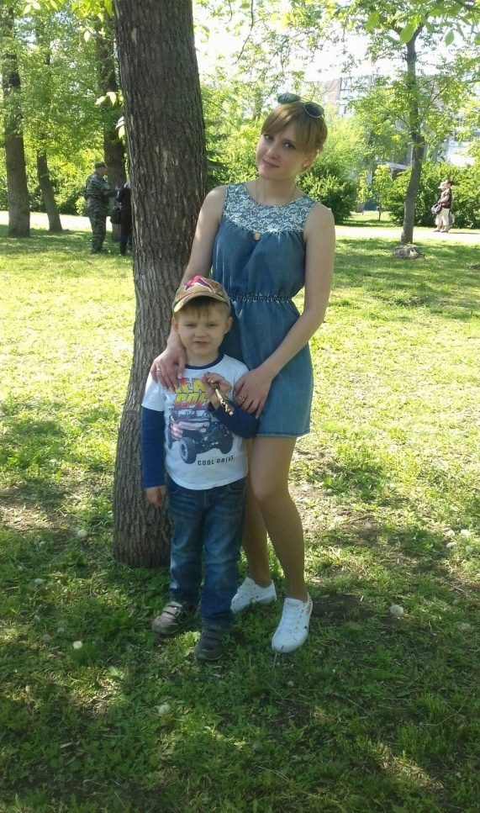
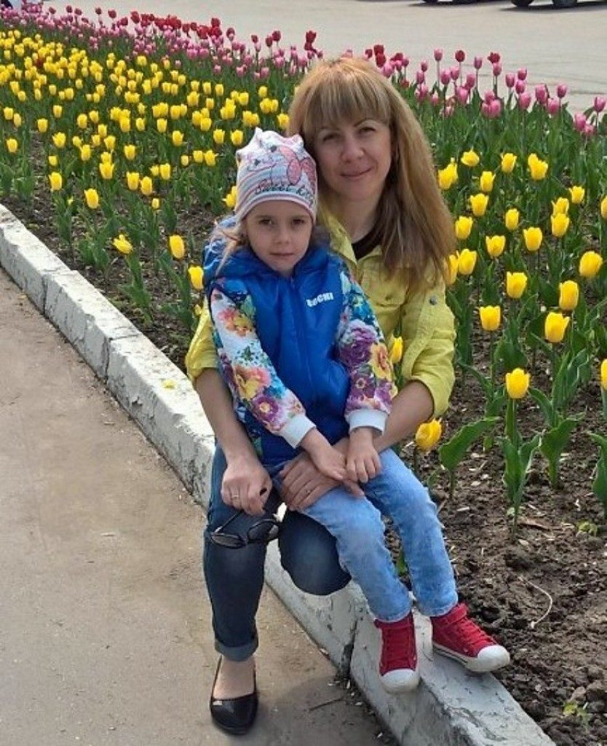
До свиданья, наш любимый, добрый детский сад! Были мы с тобою вместе много лет подряд! А теперь мы расстаемся - в школу нам идти, Но тебя мы не забудем в жизненном пути!

Slide 14
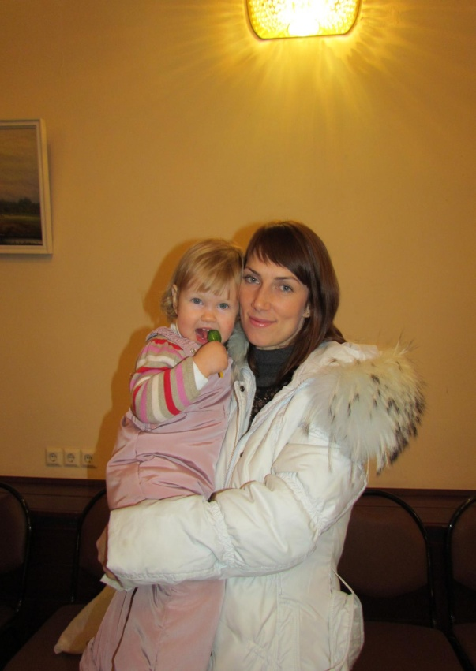
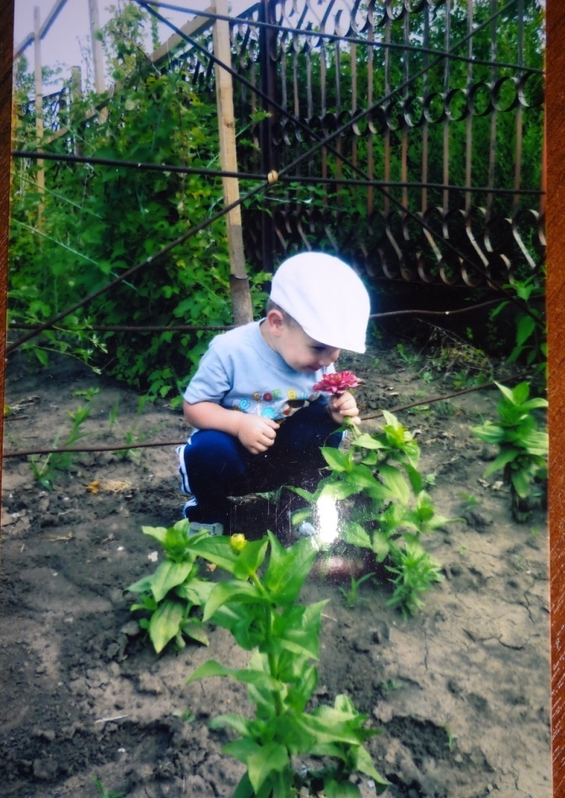
Наш любимый детский сад, Провожаешь ты ребят. В школу нам идти пора - Повзрослела детвора.

Slide 15
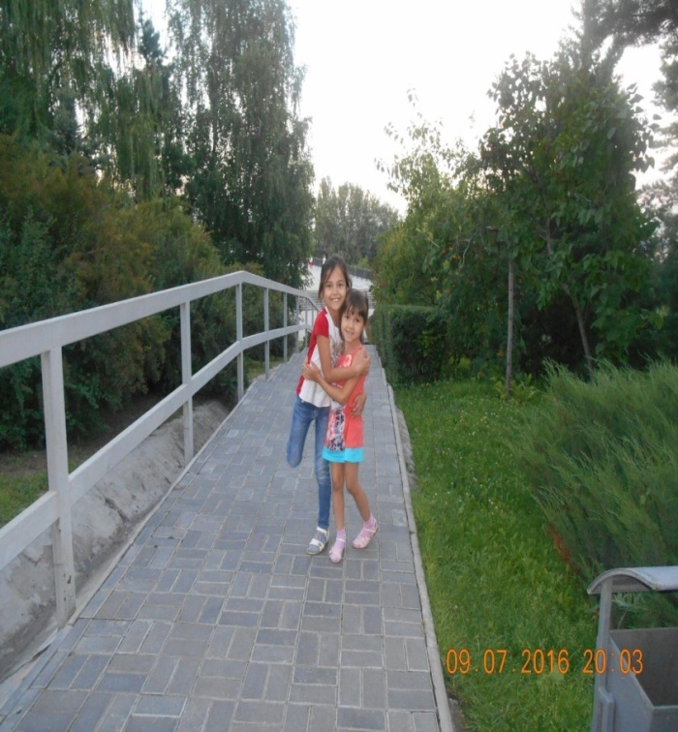
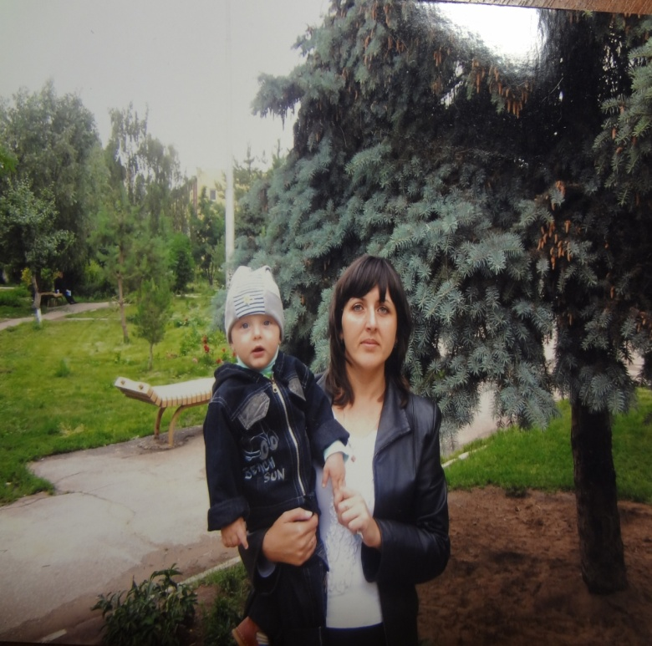
В первый класс идем теперь. Школа распахнула дверь. Сад, без нас ты не скучай - Новых малышей встречай.

Slide 17
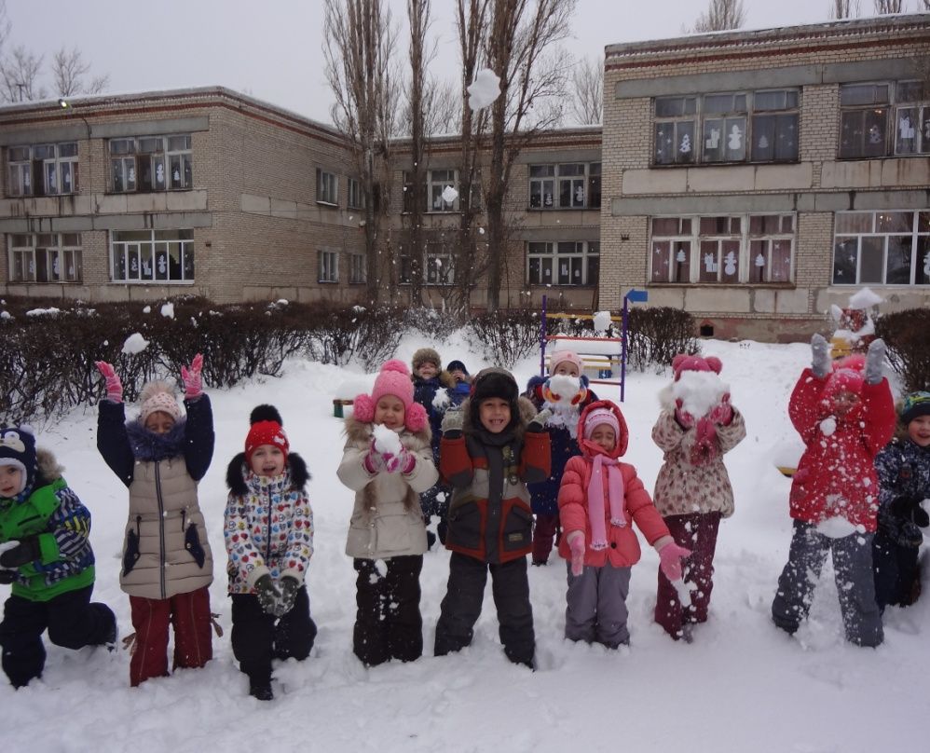
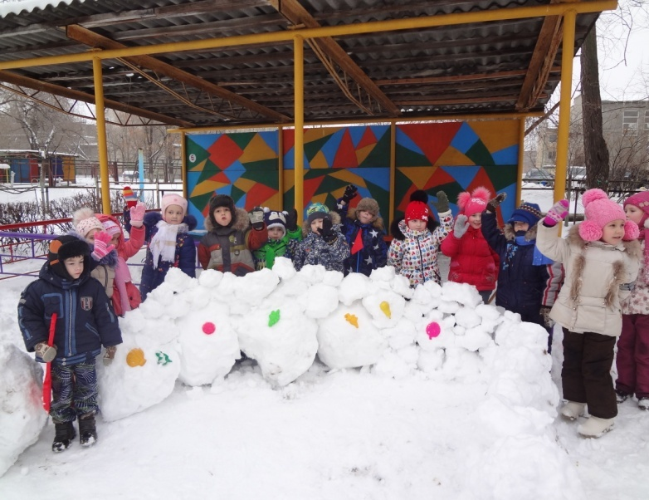
В садике любимом,
Нам было весело и интересно!

Slide 19
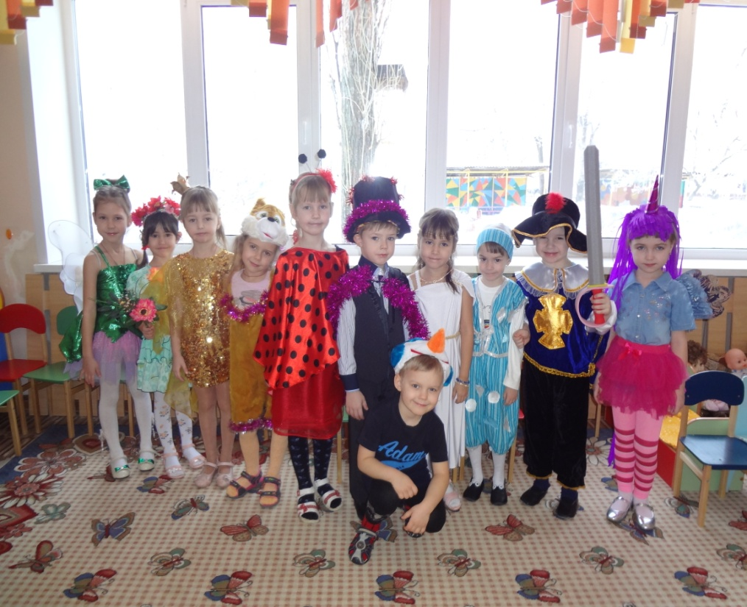
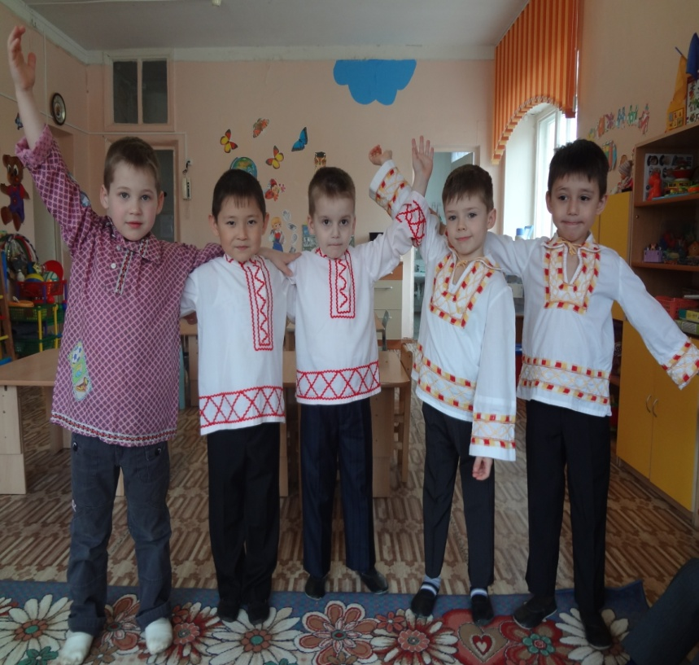
Мы играем и поём очень весело живём!!!

Slide 21
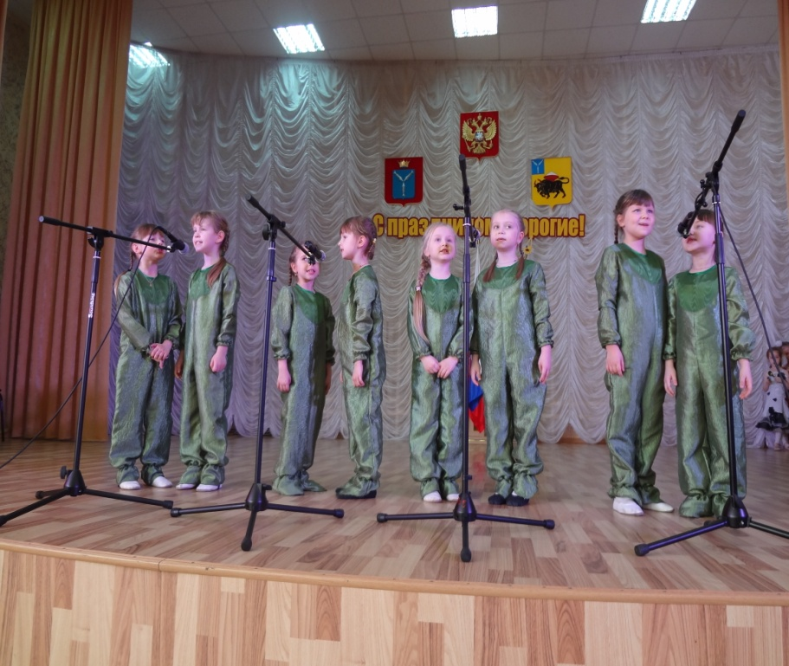
Юные дарования на сцене,
в Доме Престарелых и Инвалидов.

Slide 23
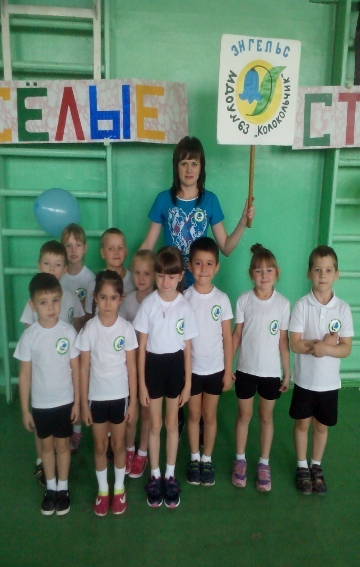
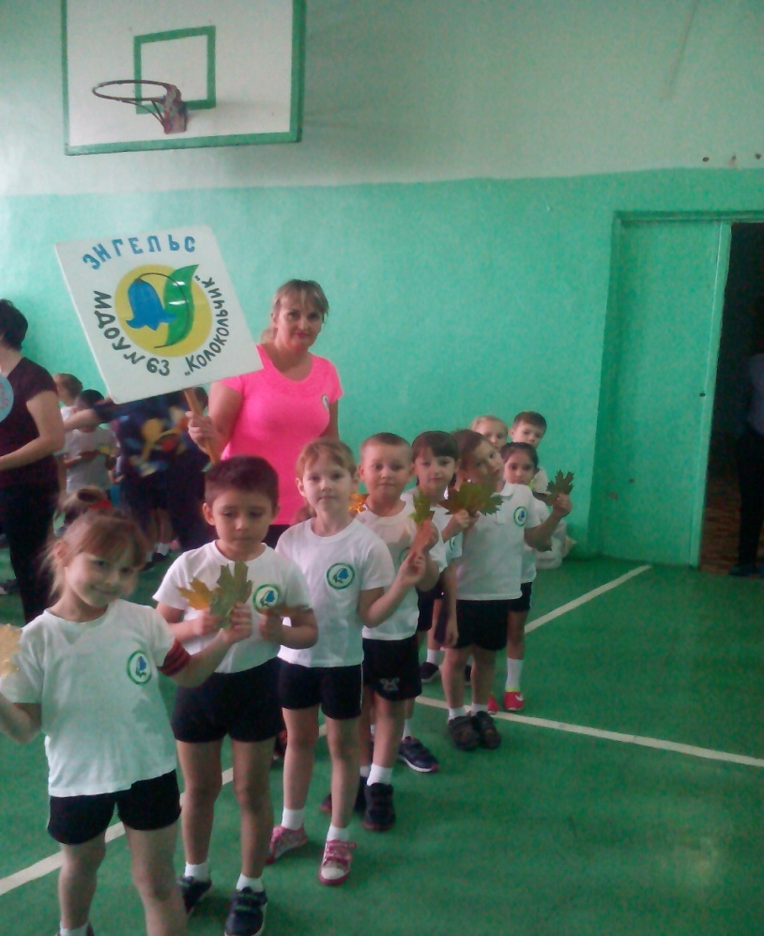
Городские соревнования
Мы всегда, везде вперёд,
Для достижения высот!!!

Slide 24
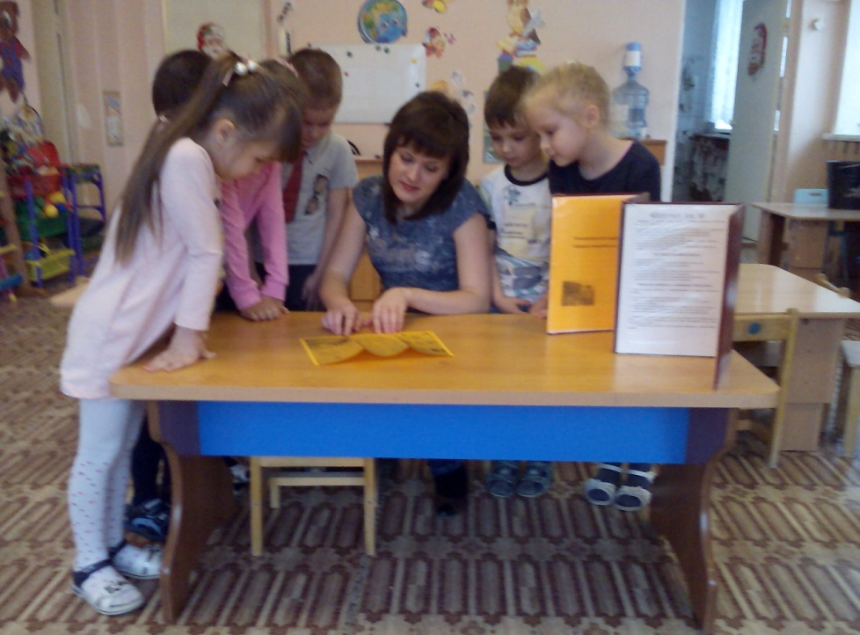
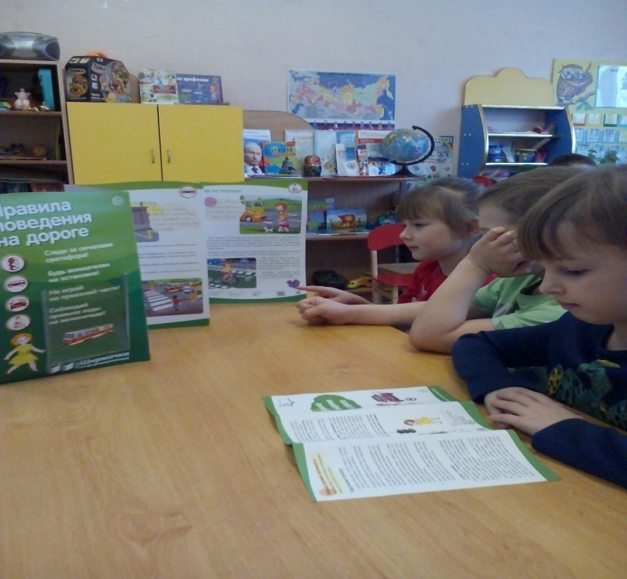
Правила поведения на дороге,
нам всегда пригодятся в жизни!!!

Slide 26
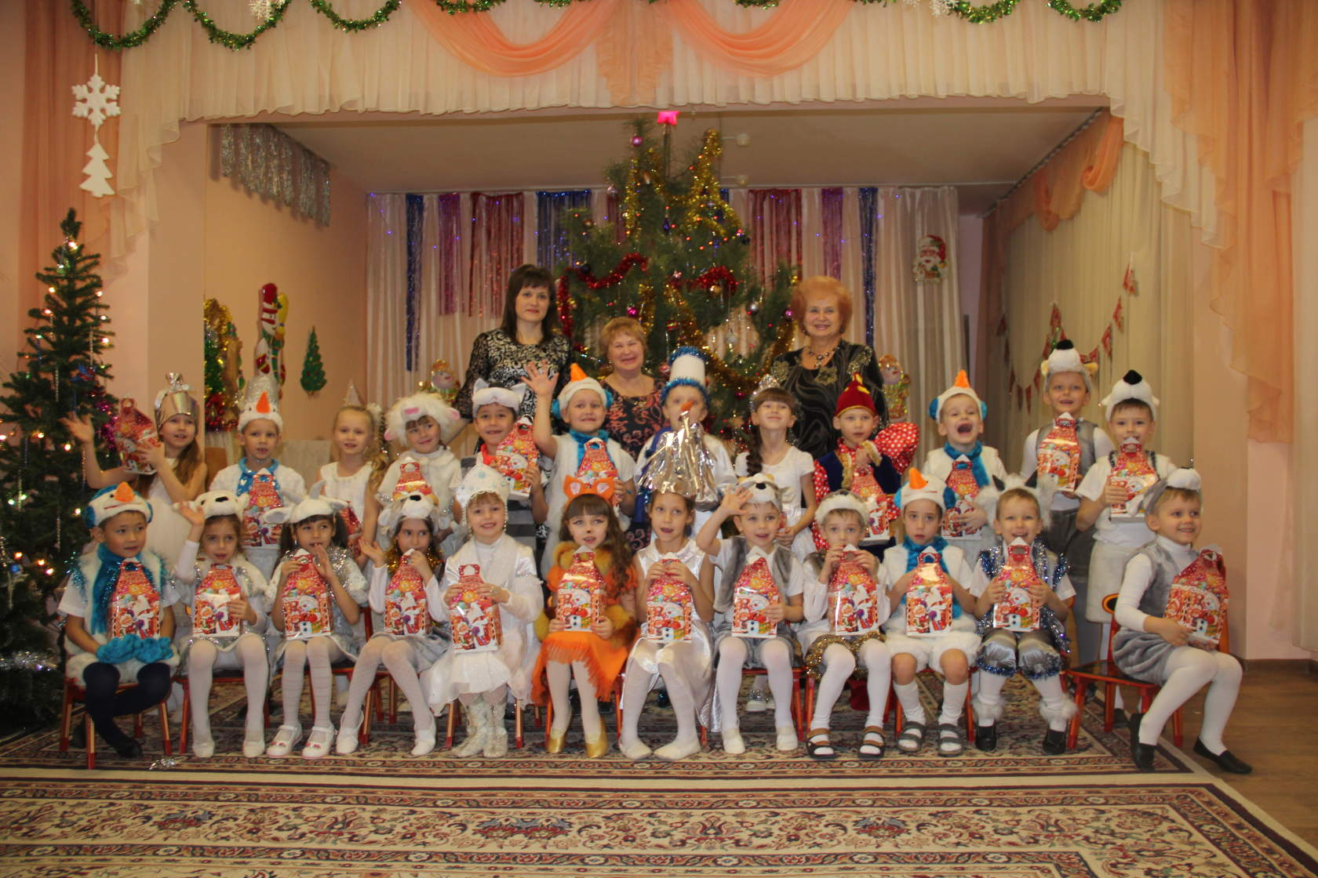
Новый год 2017

Slide 28
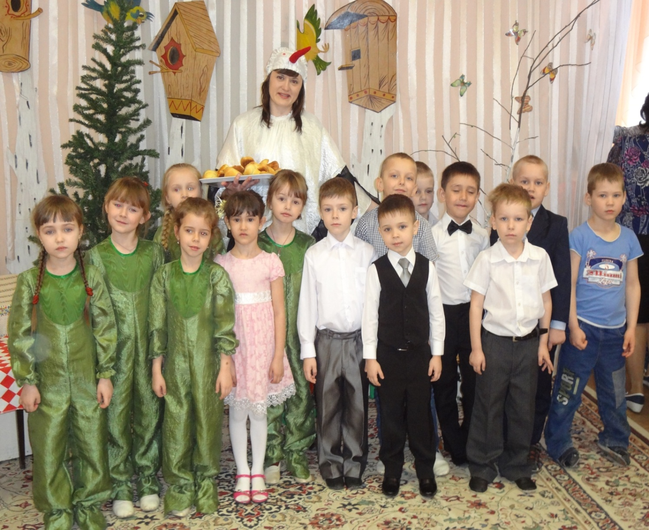
Праздник прилёта птиц- СОРОКИ.

Slide 29
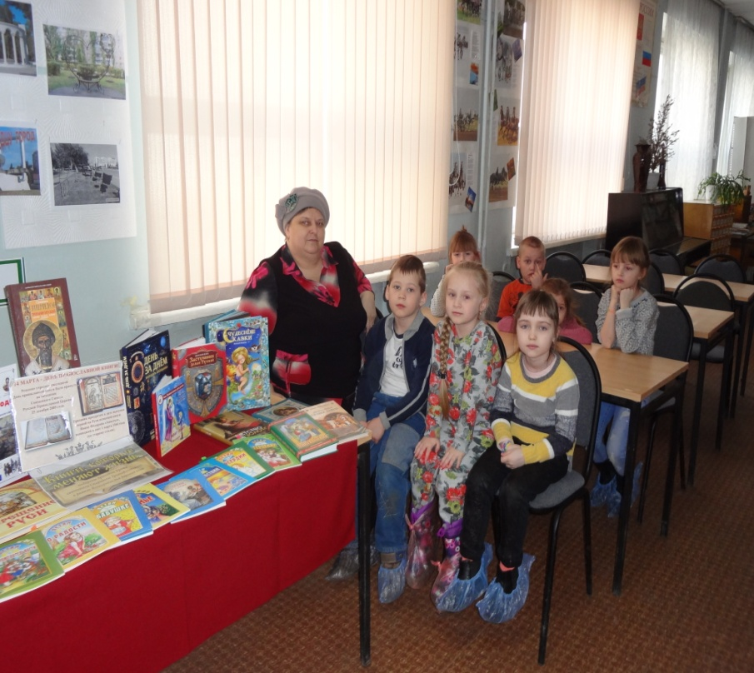
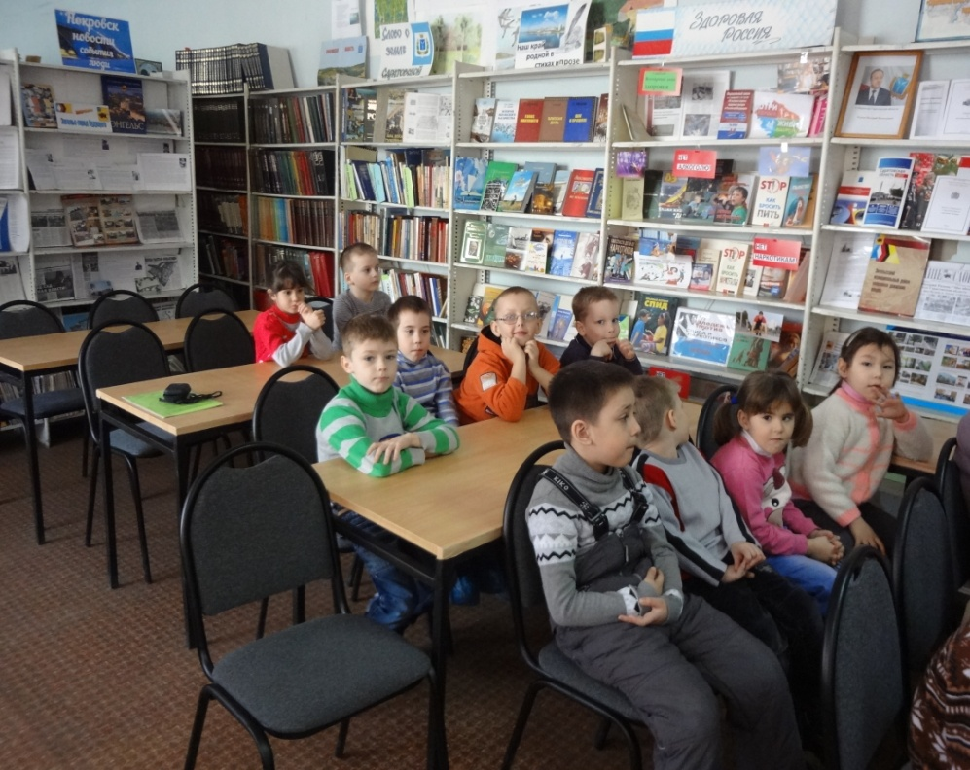

Slide 30
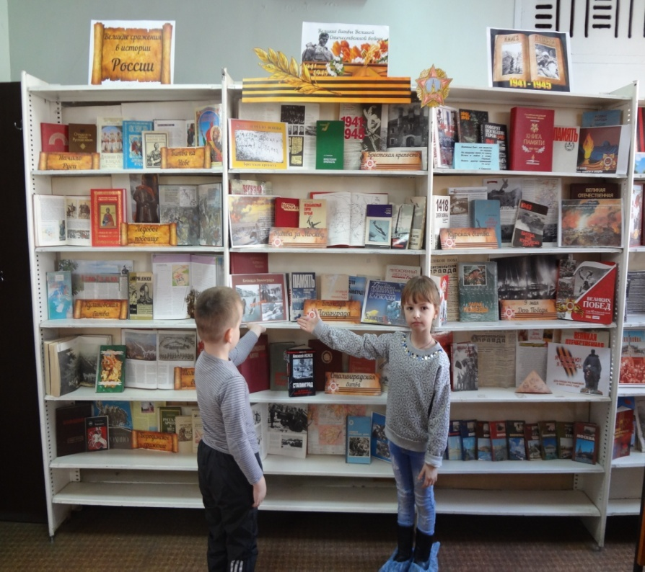
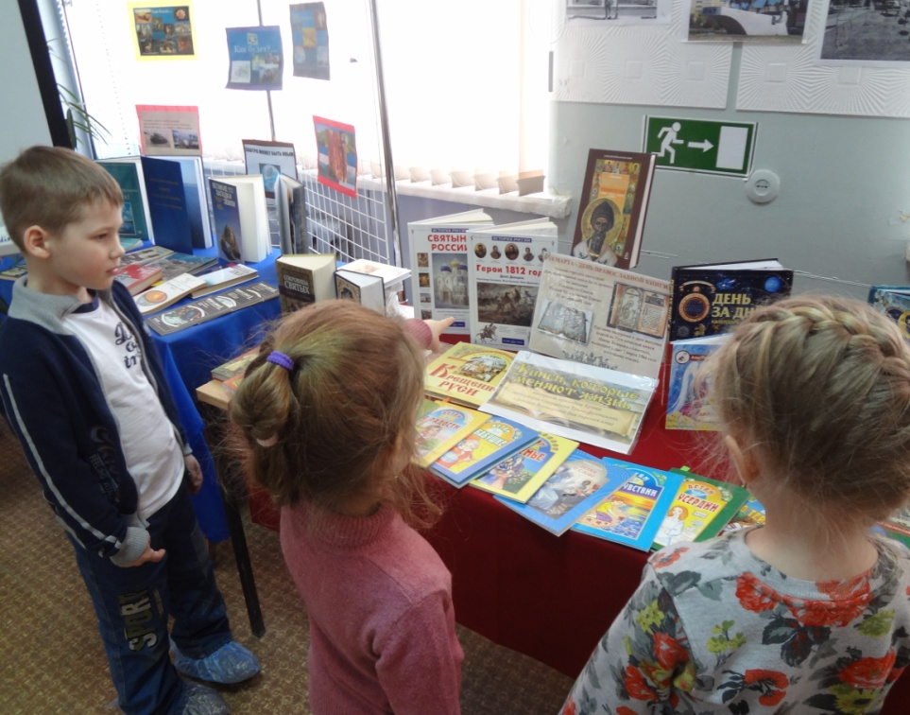

Slide 31
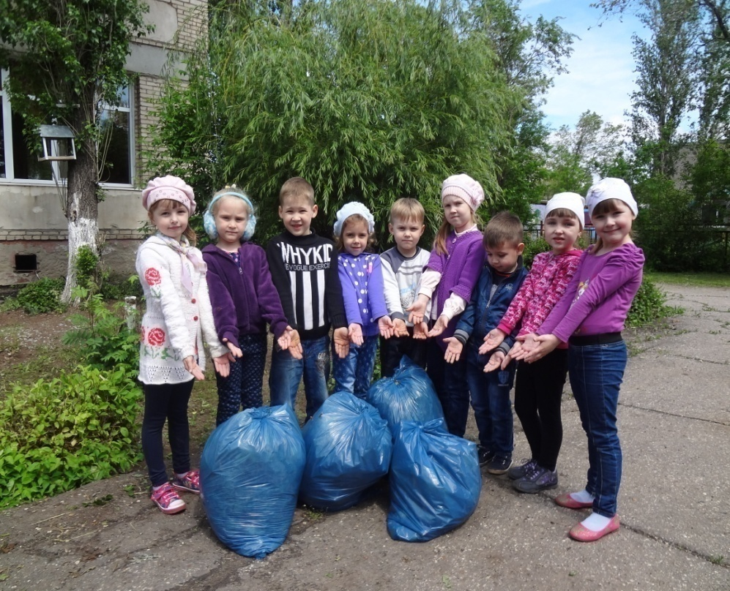
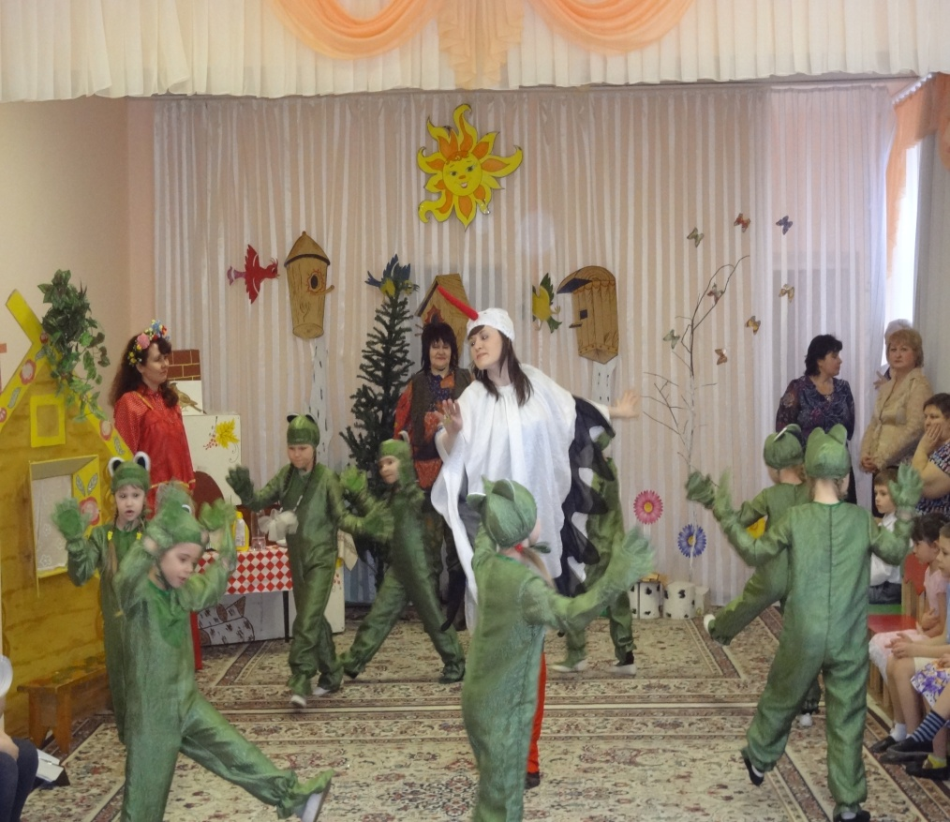

Slide 32
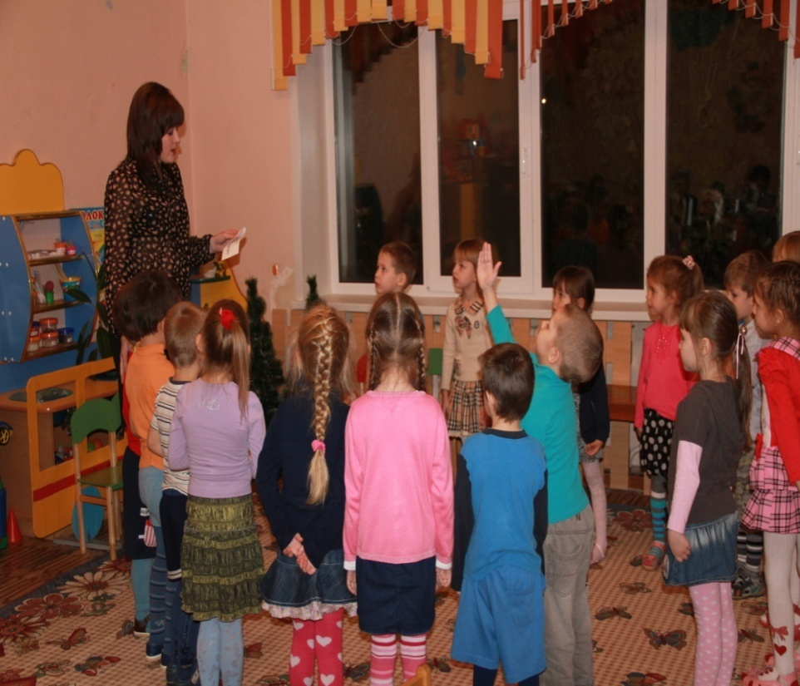
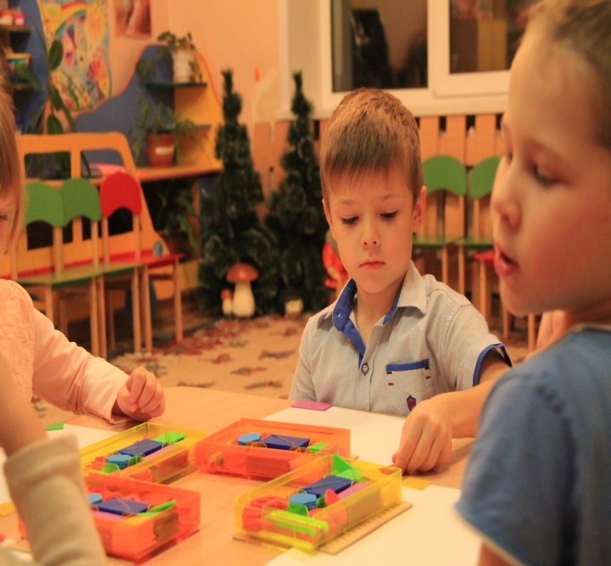

Slide 34
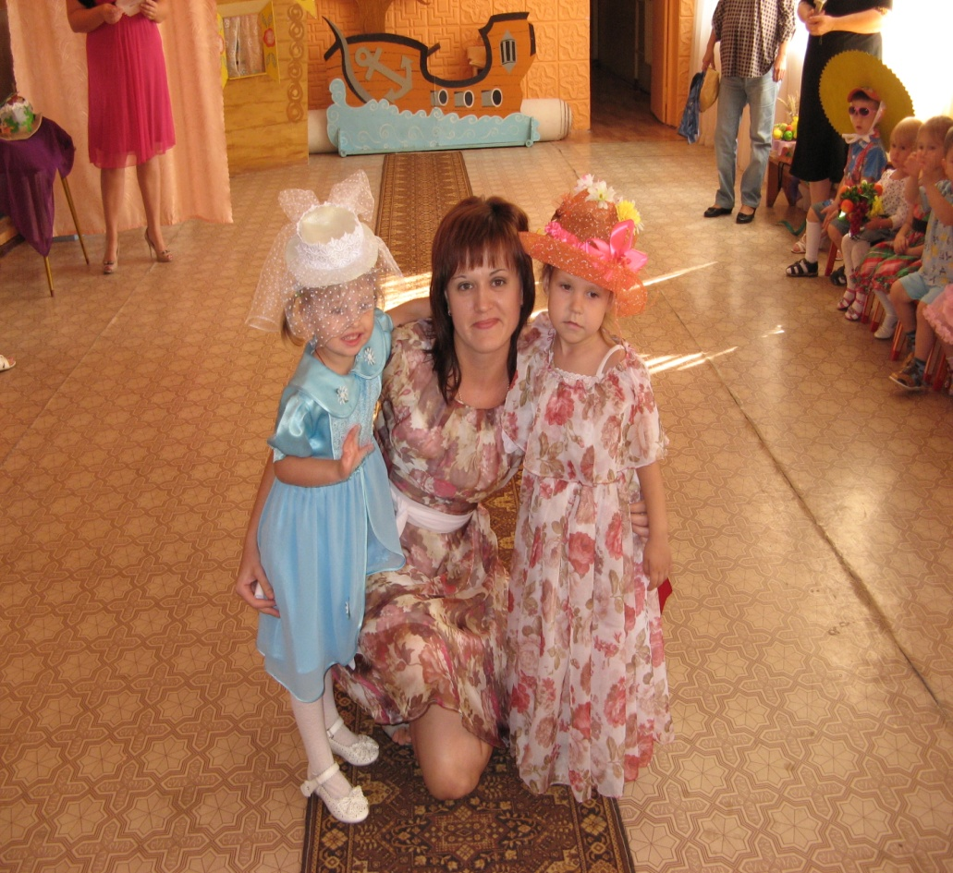
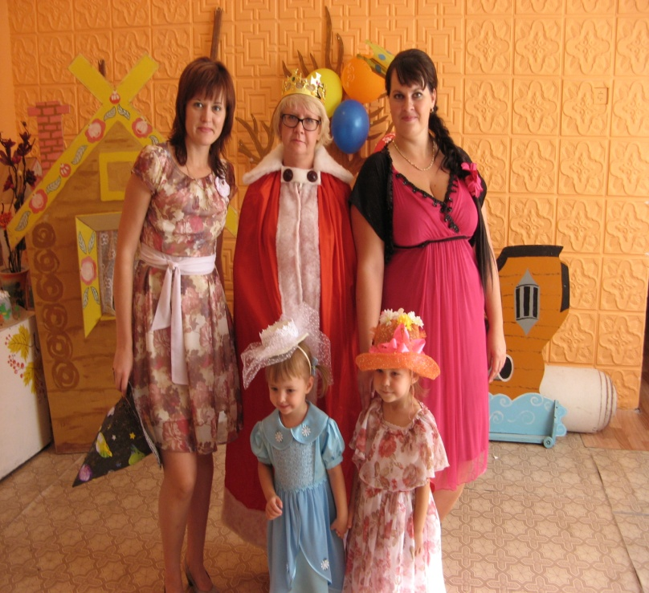
Конкурс
«Всё дело в шляпе».

Slide 36
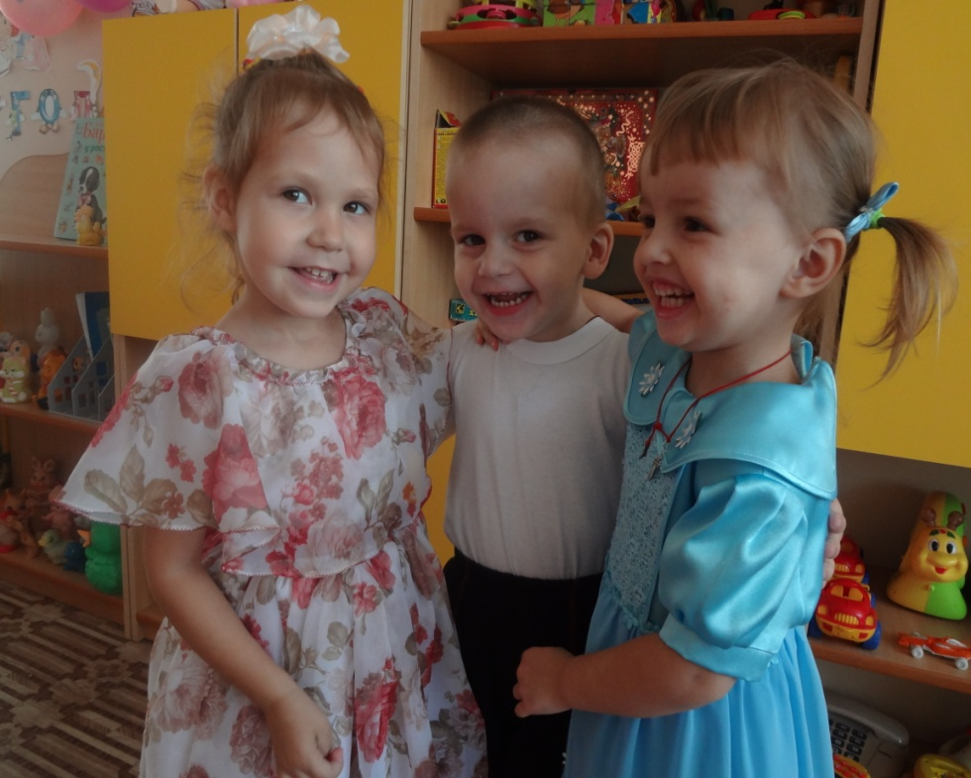
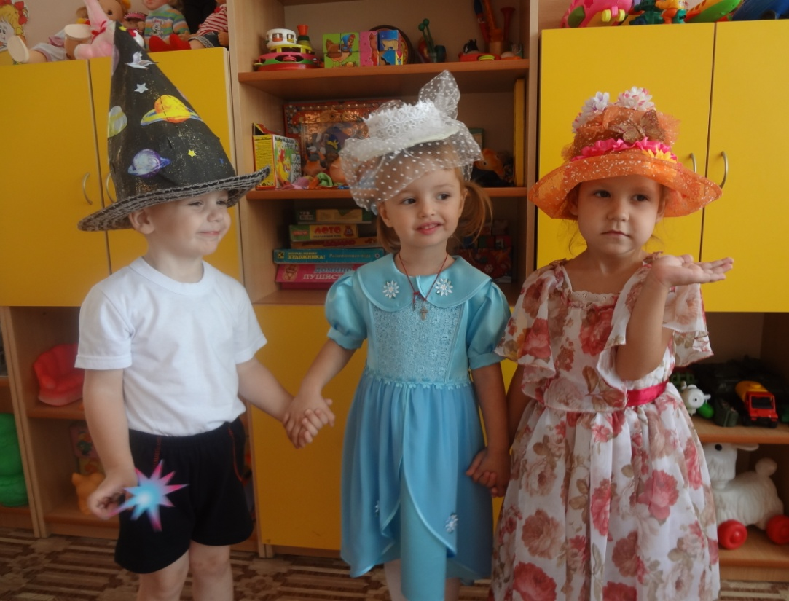

Slide 37
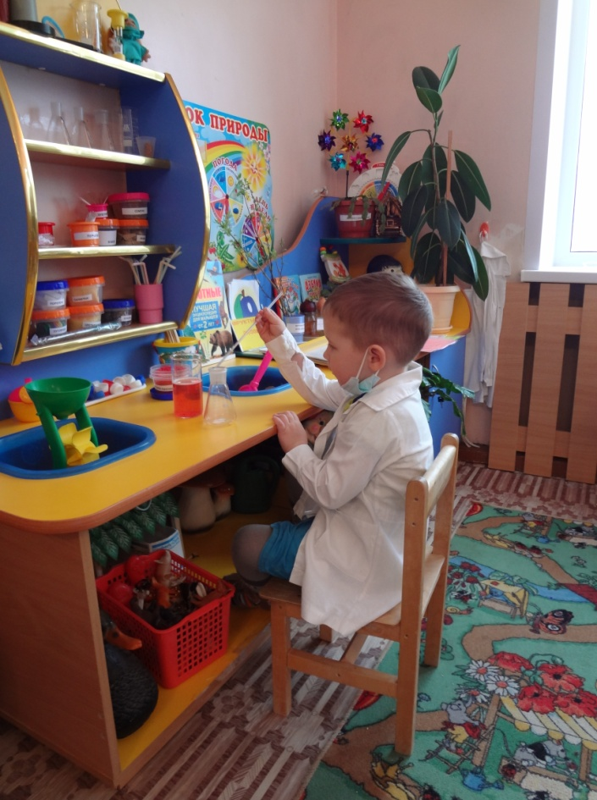
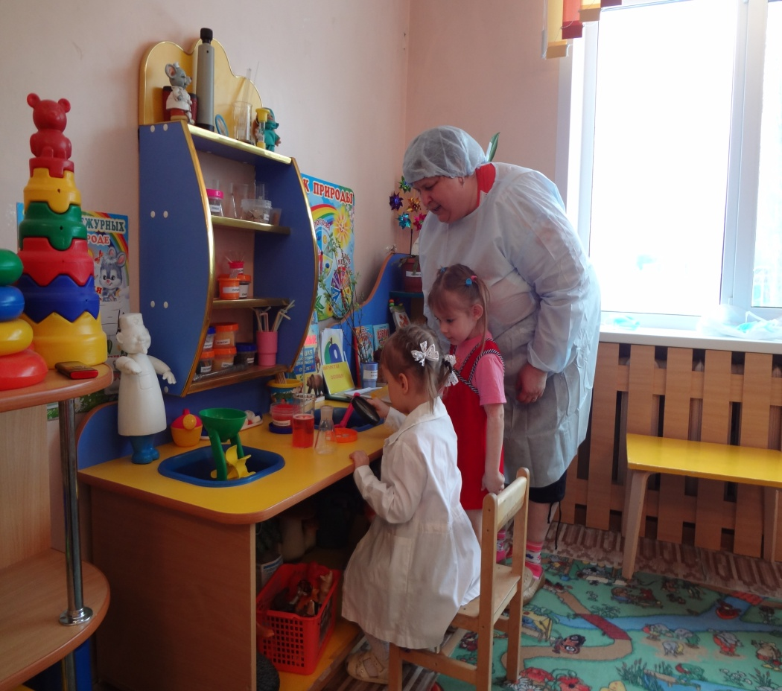
Уголок
экспериментирования – лаборатория.

Slide 38
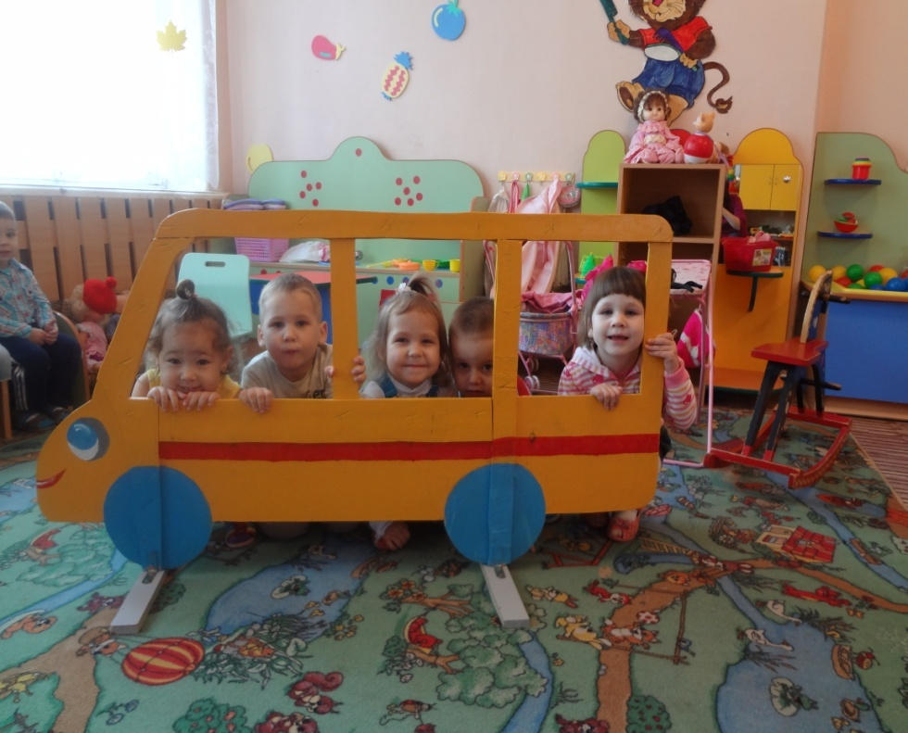
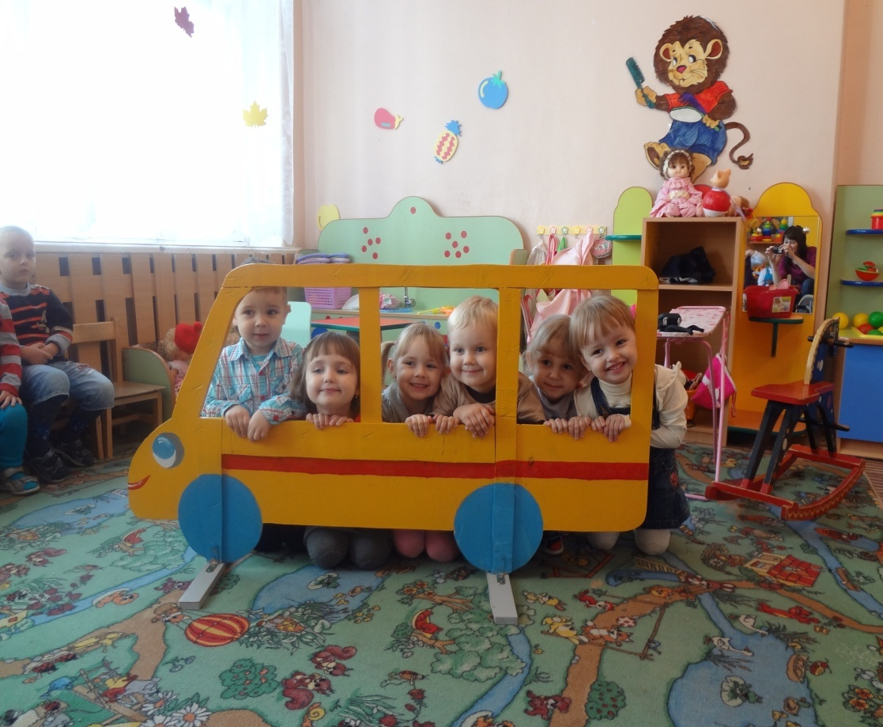
Было весело и интересно

Slide 39
Занятие по окружающему миру
«Путешествие в Африку».

Slide 41
сюжетно-ролевая игра
«В гостях у лесных жителей».

Slide 42
Рисунки на асфальте
В здоровом теле-здоровый дух!

Slide 43
Закаливание и обливание детей
водой в бассейне.

Slide 44
Игры с песком

Slide 46
Мастерство оригами.
Совместная работа
воспитателя с детьми
Оригами «В путешествие с лодочкой».

Slide 49
Развлечение
«В гостях у сладкоежки».

Slide 50
Совместная деятельность
детей и родителей

Slide 51
Совместная деятельность
детей и родителей

Slide 59
«ДОБРОГО ПУТИ!!!»

Slide 60
В добрый час!
Поздравляем с важной датой, Вас, родные дошколята! Детский сад был вашим домом — Светлым, теплым и знакомым! Промелькнут деньки, и вскоре Предстоит учиться в школе!
Мы гордимся вами, дети,
И надеемся на вас,
Провожая по планете
В добрый путь
и в первый
класс!

